Slide 1
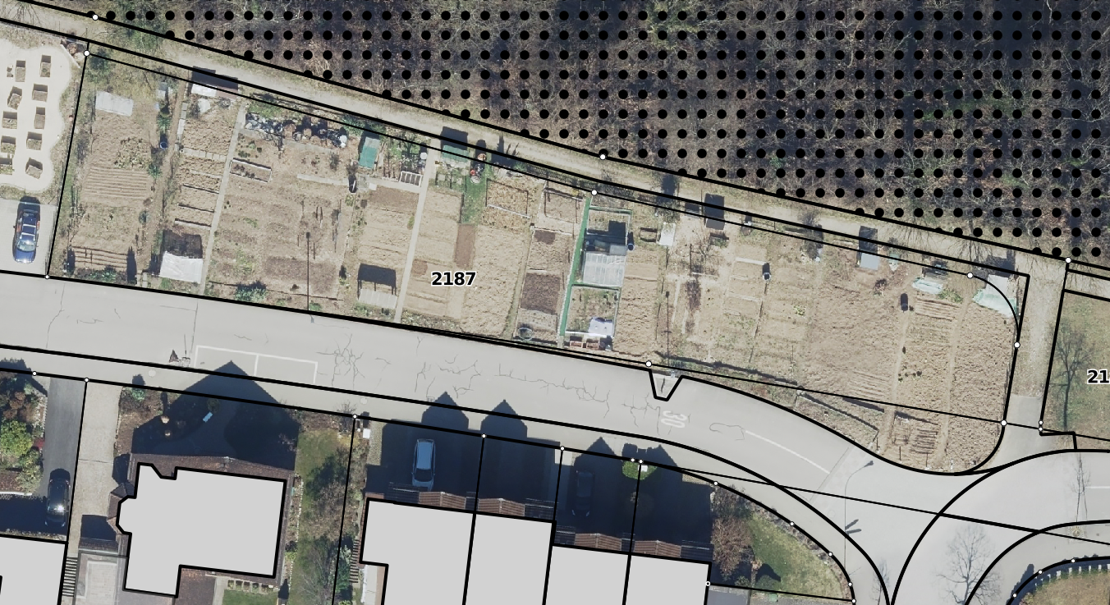
Pachtgarten Kaiserhof
1 = ca. 147.00 m2
2 = ca. 88.00 m2
3 = ca. 175.00 m2
4A = ca. 75.00 m2
4B = ca. 75.00 m2
5 = ca. 62.00 m2
6 = ca. 59.00 m2
7 = ca. 56.00 m2
8 = ca. 41.00 m2
9 = ca. 115.00 m2
10 = ca. 51.00 m2
11 = ca. 114.00 m2
12 = ca. 82.00 m2
13 = ca. 66.00 m2
verpachtet
verpachtet
1
2
3
4A
verpachtet
4B
verpachtet
5
6
verpachtet
7
8
verpachtet
9
10
11
verpachtet
verpachtet
12
13
verpachtet
verpachtet
verpachtet
23.09.2025 / Frei Pachtgärten per 1. Januar 2026

